Slide 1
Mô hình định vị trong nhà sử dụng cảm biến siêu âm và Bluetooth BLE

Slide 2
Yêu cầu bài toán đặt ra
Xác định được vị trí thiết bị android trên bản đồ topomap sử dụng beacons.
Gửi dữ liệu định vị về bộ xử lý trên xe robocar để xác định vị trí và hướng đi tới mục tiêu.

Slide 3
Giới thiệu, đặc điểm của Bluetooth BLE
Là 1 phiên bản của Bluetooth 4.0.
Sử dụng mức năng lượng thấp
Phát theo chu kỳ (chu kỳ phát có thể từ 20ms đến 10s).
Độ trễ truyền thấp (tốc độ truyền 3.10^8 m/s), băng thông thấp
Khoảng cách phát hiện tối đa 100m.
Có thể phát tín hiệu quảng bá.

Slide 4
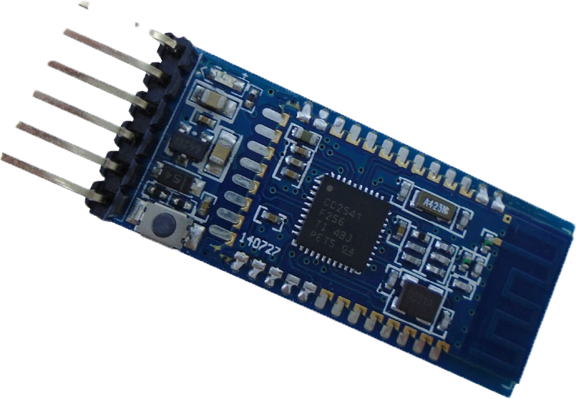
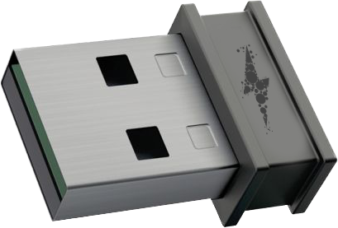
Giới thiệu, đặc điểm của Bluetooth BLE
Model Bluetooth BLE CC2541
Rad Beacons

Slide 5
Giới thiệu, đặc điểm của cảm biến siêu âm
Phát sóng siêu âm.
Tốc độ truyền trong không khí khoảng 340m/s.
Khoảng cách truyền tối đa 8m.
Tốc độ truyền thấp nên dùng đo khoảng cách chính xác đến cm.

Slide 6
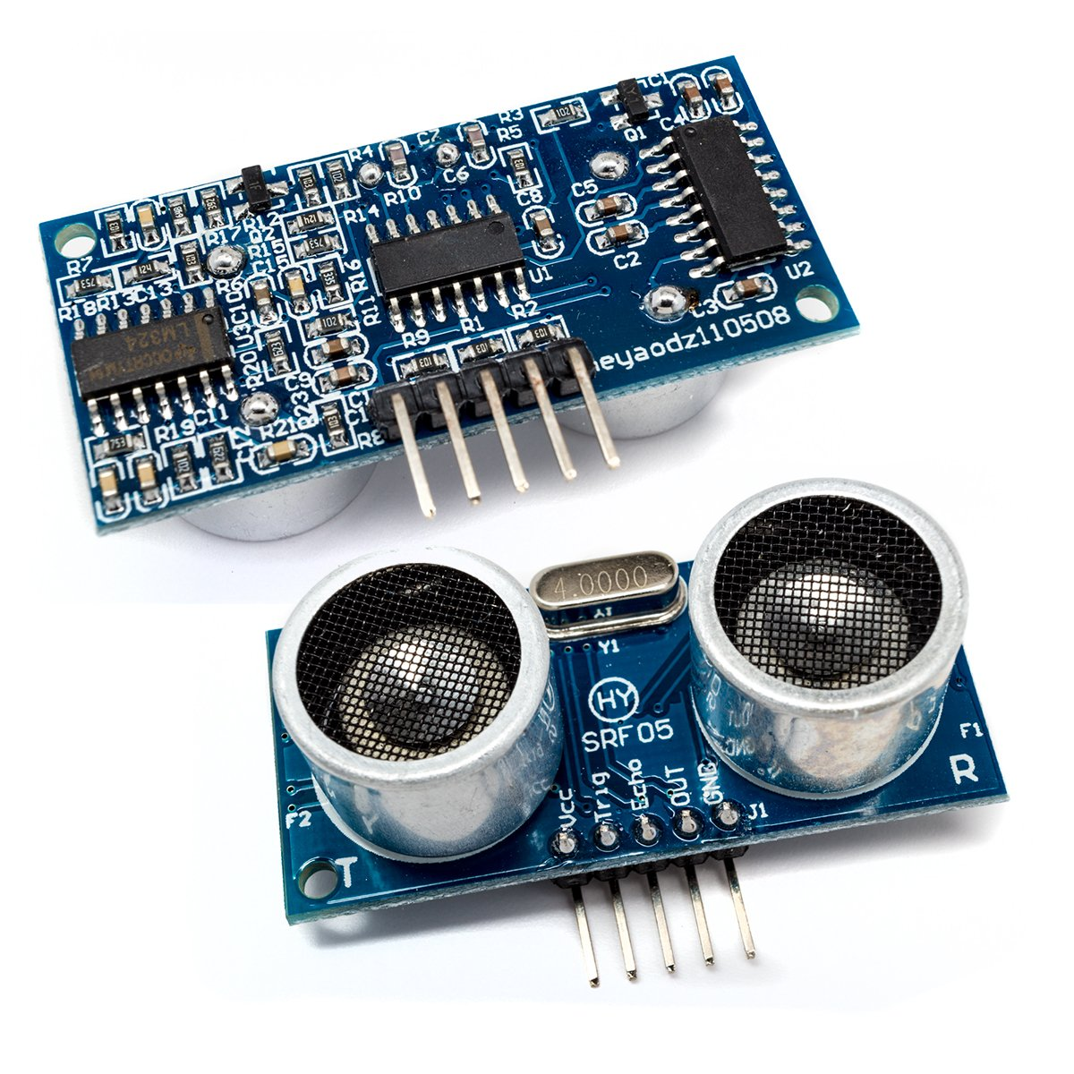
Giới thiệu, đặc điểm của cảm biến siêu âm

